Slide 1
La déclaration d’impôts
Par Jordan Marchand, Pierre Pellegrini et Joëlle Vauthier

Slide 2
Sommaire
Introduction
L’impôt anticipé
Taxation
les infractions aux lois fiscales
Correspondance avec les administrations fiscales
Questions

Slide 3
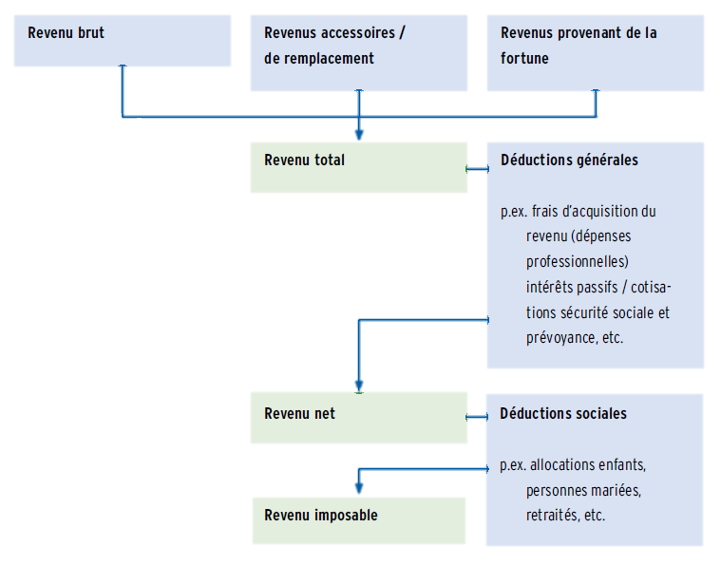
Introduction
La déclaration d’impôts, c’est quoi?

Slide 4
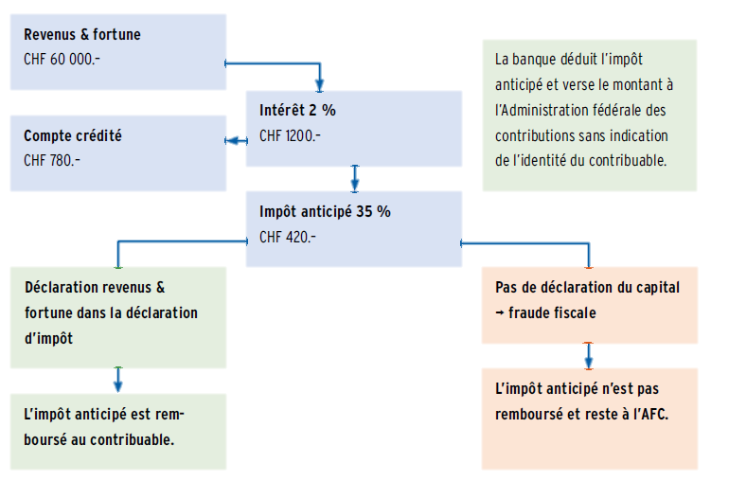
L’impôt anticipé

Slide 5
Taxations
Contrôle
Infractions aux lois fiscales
Délais

Slide 6
Correspondance avec les administrations fiscales
La demande de prolongation d’échéance
Opposition à la taxation fiscale
Demande de sursis
Demande de remise d’impôt

Slide 7
Questions
???
??

